Slide 1
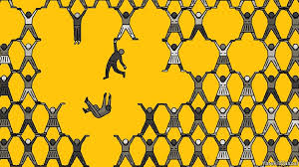

8.4.3 ΚΟΙΝΩΝΙΚΟ ΚΡΑΤΟΣ

Slide 2
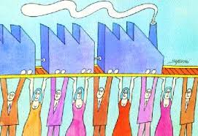
Πώς προέκυψε ιστορικά η ανάγκη για κοινωνικό κράτος και ποιος είναι ο σκοπός του;
Μετά τη βιομηχανική επανάσταση προέκυψαν μεγάλες οικονομικές ανισότητες «Το βιοτικό επίπεδο των πολιτών παρουσίαζε μεγάλες διαφορές μεταξύ διαφορετικών κοινωνικών τάξεων »
Αποτέλεσμα: να μην μπορούν πολλά άτομα από χαμηλότερες κοινωνικές τάξεις να έχουν πρόσβαση σε απολύτως απαραίτητα αγαθά
Αυτές προκάλεσαν τεράστια προβλήματα τα οποία οδήγησαν τους πολίτες σε διεκδικήσεις για τη βελτίωση του βιοτικού τους επιπέδου

Slide 3
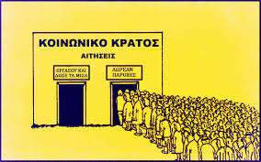
ΚΟΙΝΩΝΙΚΑ ΔΙΚΑΙΩΜΑΤΑ
Για να μπορούν όλοι να καλύψουν τις βασικές τους ανάγκες και για να αμβλυνθούν οι κοινωνικές ανισότητες, κατοχυρώθηκε μετά το Β' παγκόσμιο « το κοινωνικό κράτος »
ή «κράτος πρόνοιας»
ή «κράτος ευημερίας»

Slide 4

ΔΗΜΟΚΡΑΤΙΑ
ΑΝΙΣΟΤΗΤΕΣ
ΤΑΞΕΩΝ
ΠΡΟΒΛΗΜΑΤΑ
ΔΙΕΚΔΙΚΗΣΕΙΣ
ΚΡΑΤΟΣ
ΔΙΚΑΙΟΥ
ΚΟΙΝΩΝΙΚΑ ΠΡΟΒΛΗΜΑΤΑ:
4. ΥΓΕΙΑ
3.ΠΑΙΔΕΙΑ
2.ΕΡΓΑΣΙΑ
1.ΠΕΡΙΒΑΛΛΟΝ

Slide 5
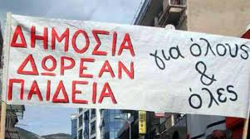

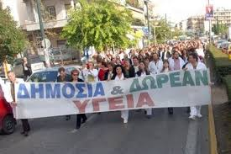
Πώς κατοχυρώνεται το κοινωνικό κράτος στο σύγχρονο Σύνταγμα;
Με τα κοινωνικά δικαιώματα των πολιτών (π.χ. για δωρεάν ιατροφαρμακευτική περίθαλψη, δωρεάν εκπαίδευση, προστασία ευάλωτων κοινωνικών ομάδων, ενίσχυση οικογένειας κλπ.)
και τις αντίστοιχες υποχρεώσεις του κράτους (π.χ. για δημόσια και δωρεάν παιδεία, για προστασία της υγείας, προστασία του περιβάλλοντος)

Slide 6
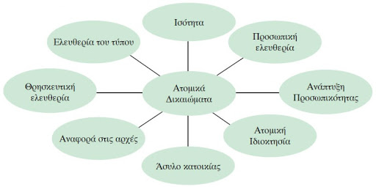
Ποια είναι η διαφορά μεταξύ ατομικών και κοινωνικών δικαιωμάτων;
Ατομικά δικαιώματα ονομάζονται αυτά που η Πολιτεία υποχρεούται απλώς να τα αναγνωρίζει και να τα σέβεται, δηλ. να μην τα παραβιάζει (π.χ. δικαιώματα ζωής, ελευθερίας, ατομικής ιδιοκτησίας κ.ά.)

Slide 7
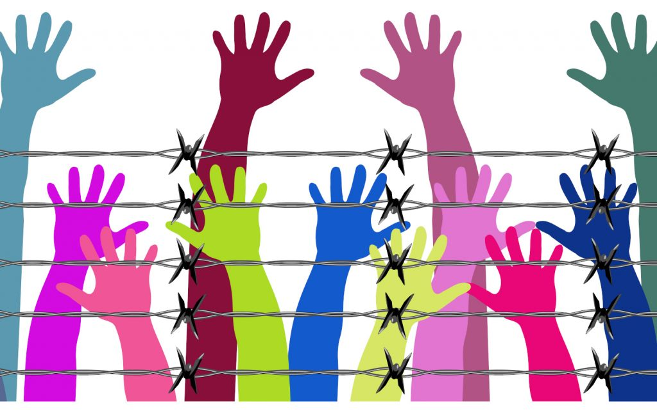

Ποια είναι η διαφορά μεταξύ ατομικών και κοινωνικών δικαιωμάτων;
Κοινωνικά δικαιώματα ονομάζονται αυτά που η Πολιτεία υποχρεούται όχι απλώς να τα αναγνωρίζει, αλλά και να τα παρέχει (π.χ. δωρεάν παιδεία, δωρεάν υγεία, οικογενειακά επιδόματα κ.ά.)

Slide 8
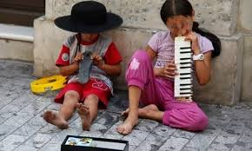

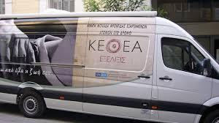

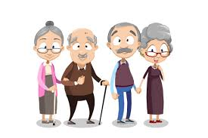

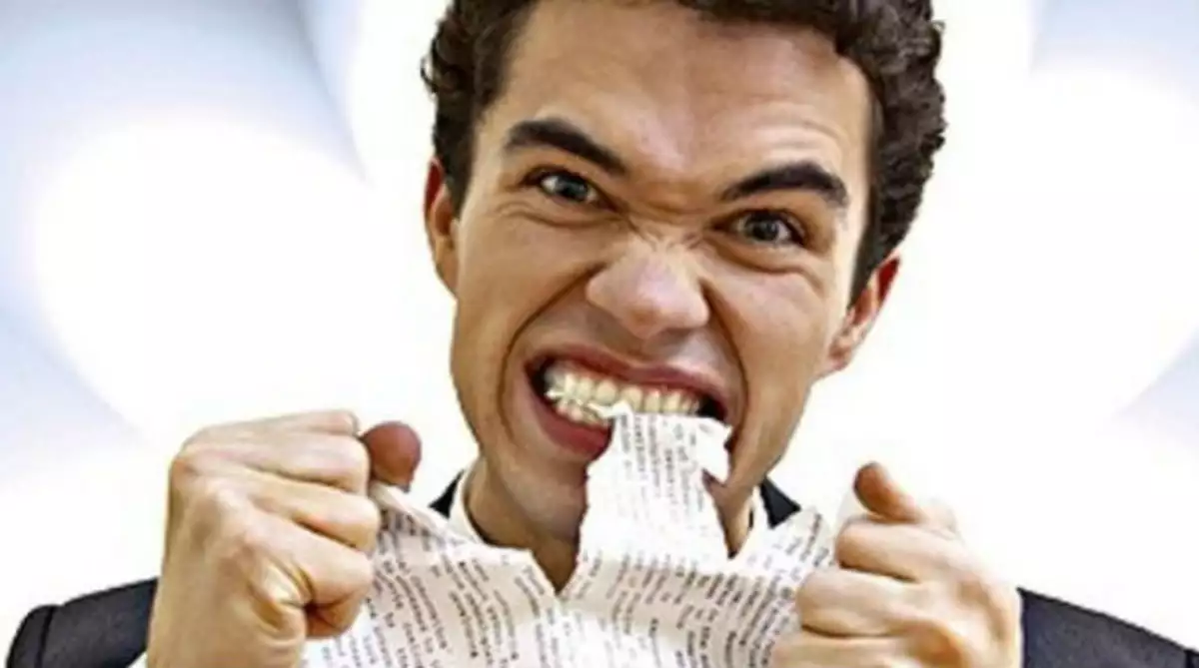
ΠΟΙΕΣ ΆΛΛΕΣ ΚΟΙΝΩΝΙΚΕΣ ΟΜΑΔΕΣ ΕΚΤΟΣ ΑΠΌ ΤΑ ΠΑΙΔΙΑ ΤΟΥ ΔΡΟΜΟΥ,ΕΧΟΥΝ ΑΝΑΓΚΗ ΚΟΙΝΩΝΙΚΗΣ ΠΡΟΣΤΑΣΙΑΣ ΣΗΜΕΡΑ;
ΠΟΙΑ ΜΕΤΡΑ ΠΑΙΡΝΕΙ ΓΙ’ΑΥΤΈΣ ΤΟ ΣΥΓΧΡΟΝΟ ΚΟΙΝΩΝΙΚΟ ΚΡΑΤΟΣ;
ΑΠΟΦΥΛΑΚΙΣΜΕΝΟΙ

